Slide 1


Создание модели ракеты-носителя
Святковская Полина
Белов Матвей

Slide 2

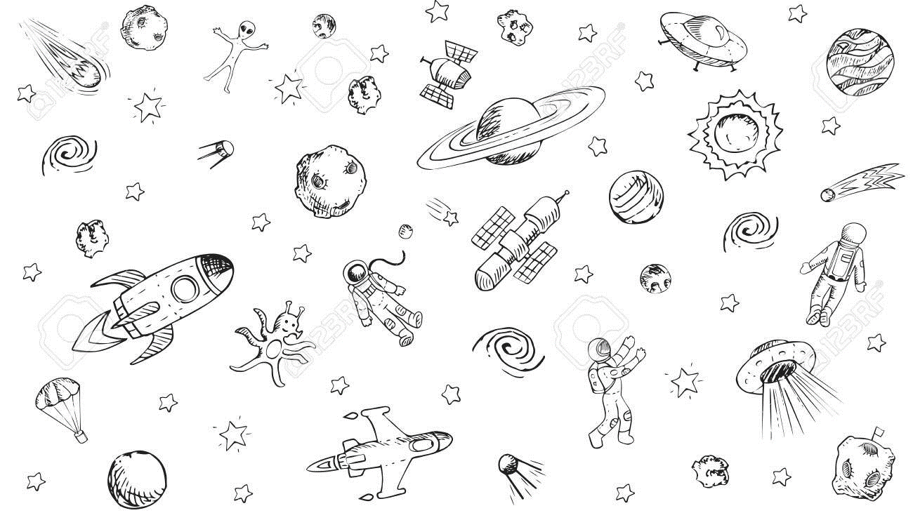
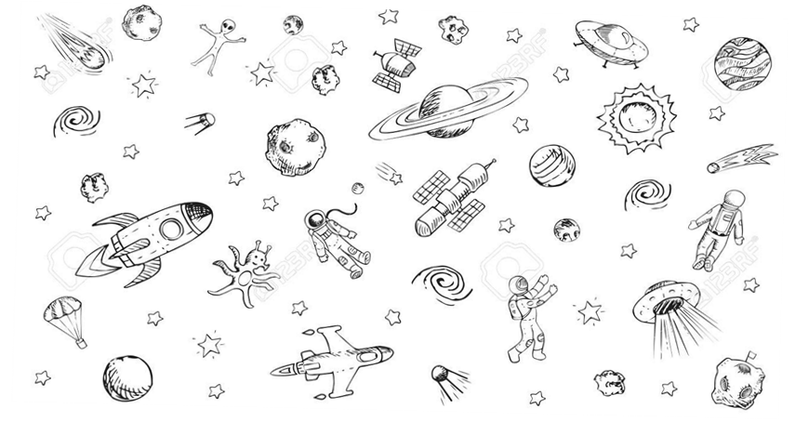

Содержание
Цели и задачи
Описание решений проекта
Испытания
Собранные данные
Анализ испытаний
Заключение
2

Slide 3



Цель проекта: создание модели ракеты-носителя для вывода полезной нагрузки
Перечень задач:
Создать модель ракеты в программе OpenRocket, Компас 3D
Собрать модель ракеты
Написать код для сбора данных из базового задания
Написать код для собственной полезной нагрузки
Разработать систему амортизации для яйца
Ожидаемый результат:
Будет возвращено целое яйцо
Будут получены и записаны на SD карту данные полёта
Будет совершена мягкая посадки
Все останутся живы (по возможности)
3

Slide 4
Техническое задание
1
Успешно доставить на высоту не менее 200 метров с помощью возвращаемой модели ракеты полезную нагрузку
2
Успешно приземлить и найти полезную нагрузку
3
Измерить давление и температуру в процессе полёта
4

Slide 5
Дополнительные миссии
4
Запустить и приземлить сырое куриное яйцо, не разбив его
Запрограммировать собственную полезную нагрузку и получить с неё данные
5
6
Осуществить мягкую посадку (поломка не более 1 стабилизатора)
5

Slide 6

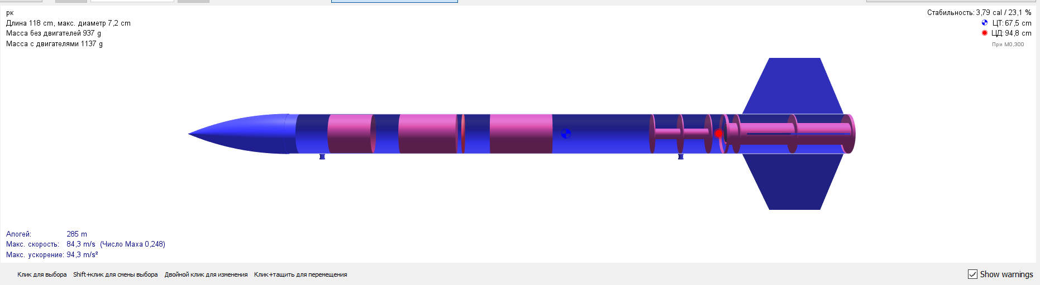
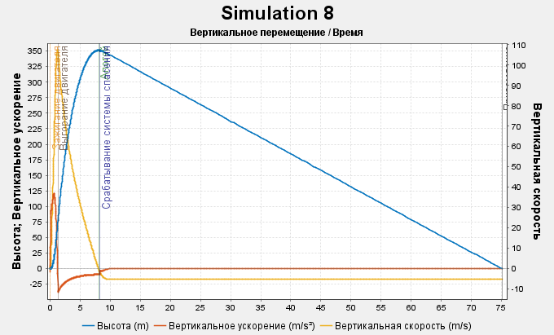
Описание решений в проекте
Характеристики ракеты:
Модель OpenRocket
Апогей:
285 м
Двигатель:
RD-100 M5
Стабильность:
3,79 cal
Скорость спуска:
5,3 м/с
Масса
(с двигателем):
1137 г
Диаметр парашюта:
0,5 м
6
Симуляция полёта

Slide 7
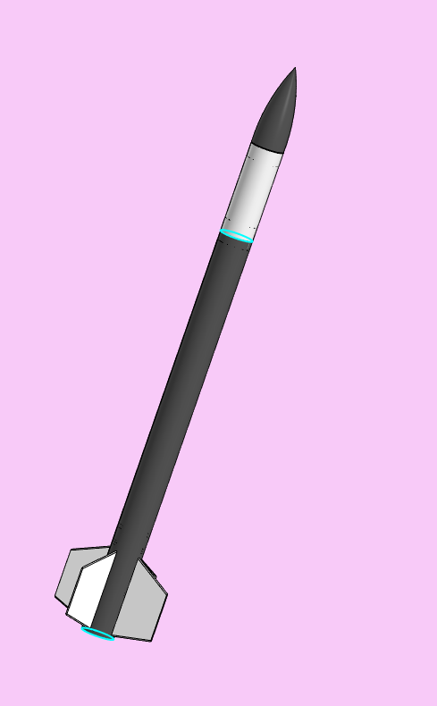
Описание решений в проекте
Состав сборки
Головной обтекатель
1
1
Головной обтекатель
2
Отсек ПН
2
3
3
Корпус
4
4
Стабилизаторы
5
Двигательный отсек
5
7

Slide 8
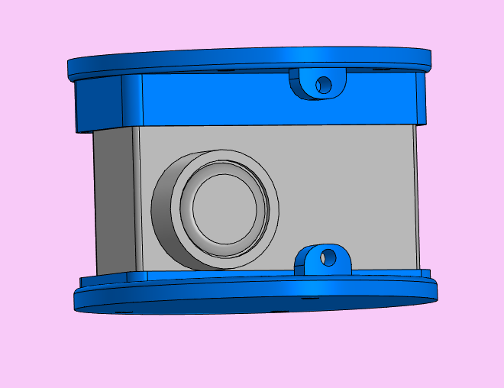
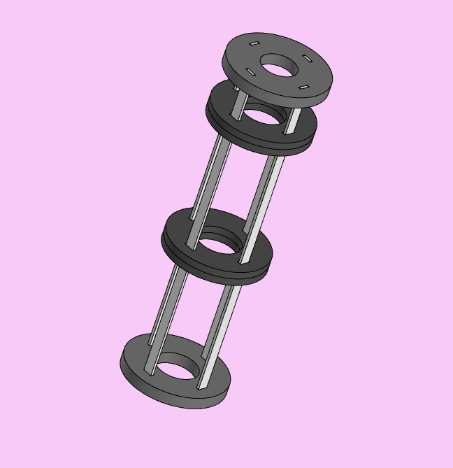

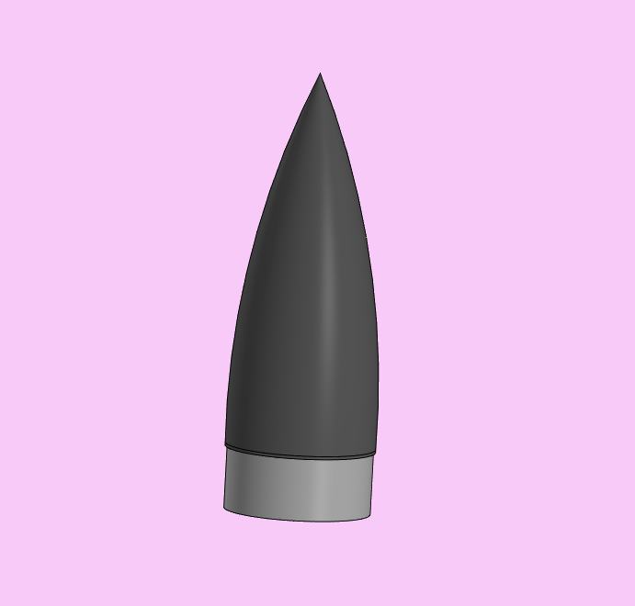
Описание решений в проекте
Процесс создания
1
Моделирование в Компас 3D
2
Печать деталей
Компоненты
3
Ручная доработка
4
Сборка
8

Slide 9
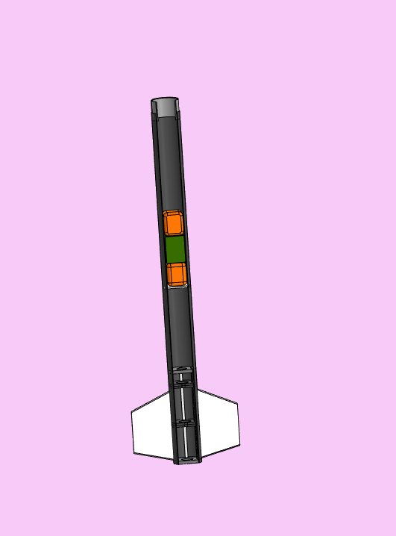
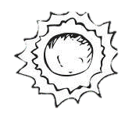
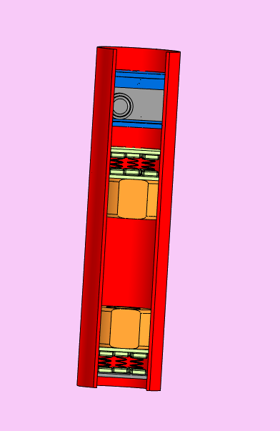
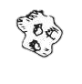
Описание решений в проекте
1 – парашют полезной нагрузки
2 – полезная нагрузка (плата)
3 – парашют ракеты
4 – двигательный отсек
Первый модуль
1
1
2
3
4
1
2
1 – крепления камеры
2 – камера
3 – амортизирующая система для яйца
3
Второй модуль
9

Slide 10


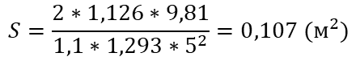

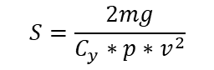

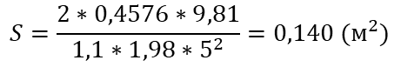
Система спасения
$$S=\frac{2mg}{C_{y}∗p∗v^{2}}$$
$$S=\frac{2∗1,126∗9,81}{1,1∗1,293∗5^{2}}=0,107 (м^{2})$$
$$S=\frac{2∗0,4576∗9,81}{1,1∗1,98∗5^{2}}=0,140 (м^{2})$$
$$r =\sqrt{\frac{4s}{π}}$$
$$r=\sqrt{\frac{4∗0.107}{π}}=0,37(м)$$
$$r=\sqrt{\frac{4∗1.456}{π\sqrt[3]{π}}}=0,25(м)$$
$C_{y}$ – коэфф.
Сопротивления
(const)
p – атмосферное
Давление
$v$ – скорость спуска
m - масса ракеты без двигателей
первая ступень
вторая ступень
формулы для расчёта
10

Slide 11
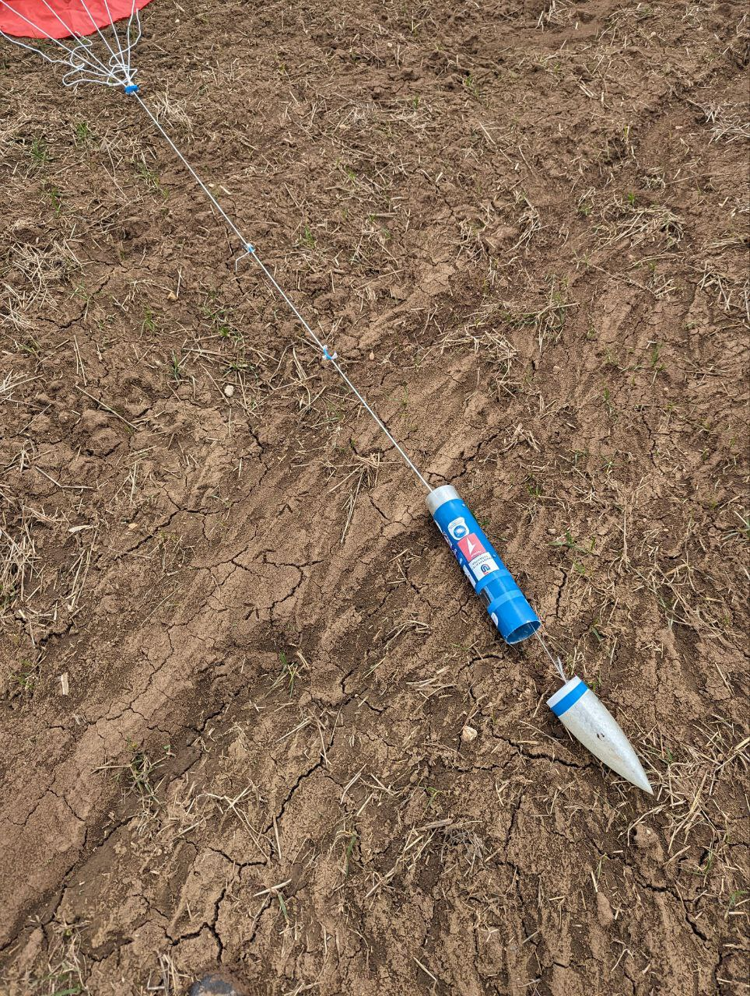
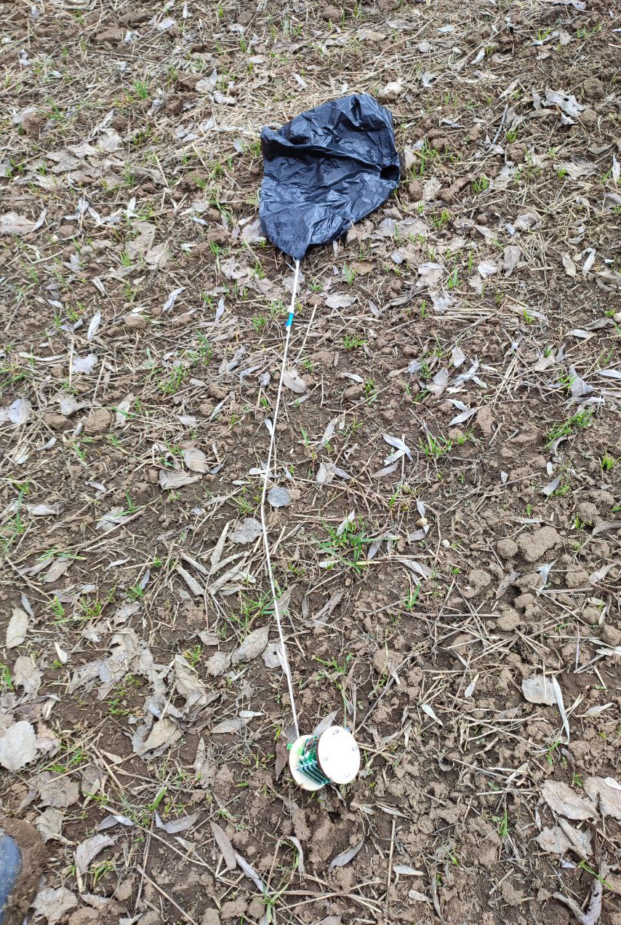

Испытания
Результаты
Апогей | 153
Мягкая посадка | Все стабилизаторы
Раскрытие парашютов
ПН
Ракета
Ракета
11
Электроника

Slide 12
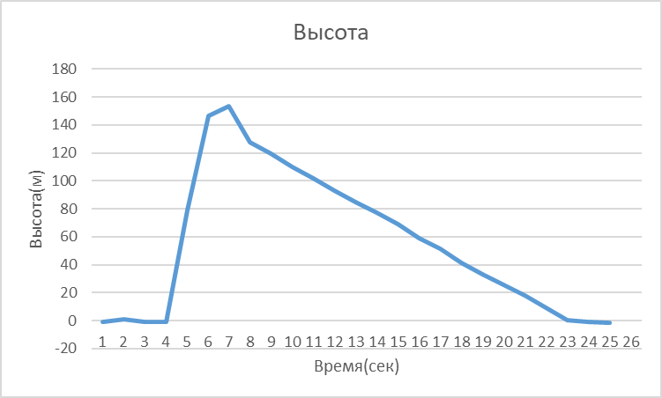
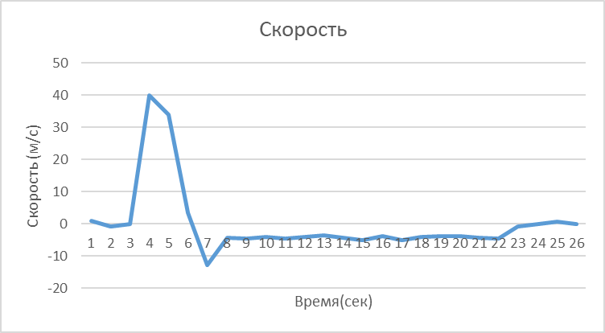
Собранные данные
Угловая скорость
Давление
GPS-координаты
Температура
Апогей
Высота
Ускорение
12

Slide 13
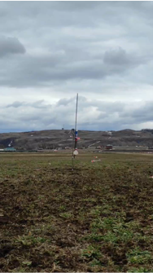

Возможная доработка и развитие проекта
Проблема:
Оторвался один модуль
Переделать систему крепления модулей
Решение:
Проблема:
Оторвавшийся бугель
Продумать более надёжный способ крепления
Решение:
13
Видео снаружи

Slide 14
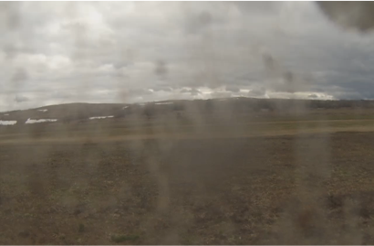

Возможная доработка и развитие проекта
Проблема:
Слишком мало записанных данных
Решение:
Уменьшить задержку
Слишком низкий апогей
Проблема:
Видео из ракеты
Решение:
Обеспечение штатного старта
14

Slide 15
Заключение
Успешно доставили на высоту не менее 200 метров 153 метра с помощью возвращаемой модели ракеты полезную нагрузку
1
Успешно Приземлили и нашли полезную нагрузку (нижний модуль оторвался и упал без парашюта)
2
Измерили давление и температуру в процессе полёта
(данные изменялись скачкообразно, нам не понравилось)
3
15

Slide 16
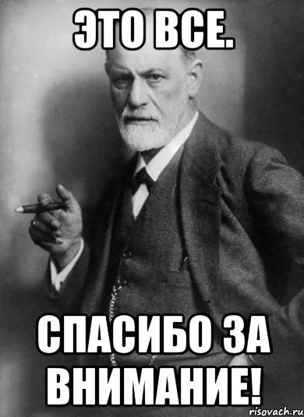
Спасибо за внимание!
16

